Slide 1
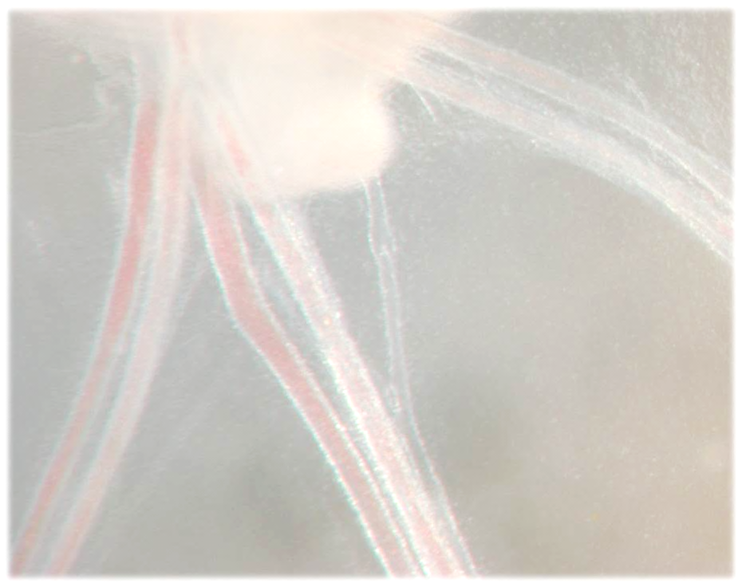
안녕하십니까?
대한심장학회, 스크립코리아항체연구소, 국립보건원, 연세대학교, 카이스트 공동주관으로
2011년 10월 30일에서 11월 2일 까지 제주 신라호텔에서 제2회 태평양 혈관생물학회를
개최하기로 하였습니다.
이 학회에는 혈관신생 연구 및 개발 분야에서 세계 리더 역할을 하시는 과학자들을 초청연자로 모셨습니다. 일본 오사카 대학과 국립순환기연구소의 최정상 혈관분야 과학자들도 초청연자 및 공동주관자로 참가합니다. 그리고 JCI 편집장도 초청연자로 참가하십니다.
귀하의 연구와 치료제 개발에 큰 도움이 되리라 믿습니다. 많은 관심과 참가 부탁 드립니다.
자세한 사항은 www.psvb.org 참조하십시요. 감사합니다.
조명찬, 송병두, 권영근, 김규원, 김영명, 김선창, 유욱준, 서준규, 백상홍, 남도현, 최동주,
고규영 드림
The Second Pacific Symposium on Vascular Biology
Oct 30-Nov 2, 2011, Shilla Hotel, Jeju Island, Korea
Invited Speakers
Ralf Adams (U of Münster)
Kari Alitalo (U of Helsinki)
Hellmut Augustin (Heidelberg U)
Christer Betsholtz (Karolinska Inst)
Elisabetta Dejana (U of Milan)
Michael Detmar (ETH, Zurich)
Anne Eichmann (Yale U)
Napoleone Ferrara (Genentech)
Luisa Iruela-Arispe (UCLA)
Donald McDonald (UCSF)
Tantiana Petrova (U of Lausanne)
Karl Plate (Frankfurt U)
Masabumi Shibuya (TDMU)
Didier Stainier (UCSF)
Toshio Suda (Keio U)
Special Guest Speaker
Ushma S. Neil (Executive Editor,
Journal of Clinical Investigation)
Organizers and Speakers
Sang Hong Baek (Catholic U)
Myeong-Chan Cho (KNIH)
Dong-Ju Choi (SNU)
Kensuke Egashira (Kyushu U)
Kyu-Won Kim (SNU)
Sun Chang Kim (KAIST)
Young Myeong Kim (Kangwon U)
Gou Young Koh (KAIST)
Issei Komuro (Osaka U)
Young-Guen Kwon (Yonsei U)
Naoki Mochizuki (NCCRI)
Ryuchi Morishita (Osaka U)
Do-Hyun Nam (Sungkyunkwan U)
Byeng Doo Song (SKAI)
Jun-Kyu Suh (Inha U)
Nobuyuki Takakura (Osaka U)
Ook-Joon Yoo (KAIST)
Organized by The Korean Society of Cardiology
Scripps Korea Antibody Institute, Korea National Institute of Health
Yonsei Biomolecule Research Initiative (BK21), Yonsei University
KAIST: KIB, GSMSE & Biomedical Research Center
For more information or to register, visit website: www.psvb.org

